Slide 1
Bài
2
MÙA NƯỚC NỔI
TIẾT 6. ĐỌC MỞ RỘNG

Slide 2


Yêu cầu cần đạt
Sưu tầm những bài thơ, câu chuyện về các mùa trong năm.
Chia sẻ với người thân về điều em thích nhất trong bài đọc.

Slide 3
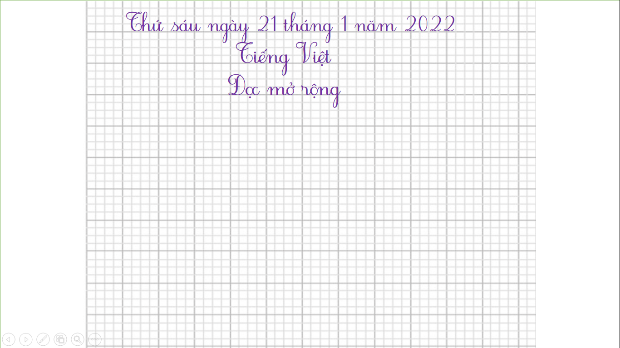

Thứ sáu ngày 21 tháng 1 năm 2022
Tiếng Việt
Đọc mở rộng

Slide 4

1. Tìm đọc một một câu chuyện, bài thơ viết về các mùa trong năm.
Notes:
GV nên cho HS đọc những bài thơ mình đã sưu tầm đc
Những bài thơ sau là bài để tham khảo trong trường hợp HS k tìm đc bài thơ nào hoặc để GV giới thiệu thêm cho HS

Slide 5

DÀN HỢP XƯỚNG MÙA HÈ
Bé đi dưới hàng cây
Chỉ thấy vòm lá biếc
Nhạc công vẫn mê say
Điệu bổng trầm tha thiết.
Ve ve ve ve ve...
Kéo dài ra mải miết
Lạ nhỉ, khúc nhạc hè
Ve học đâu không biết?
Nguyễn Lãm Thắng
Sân khấu ở trên không
Giữa vòm trời lá biếc
Trên cành những nhạc công
Cùng thổi kèn náo nhiệt.
Khi nghe anh nhạc trưởng
Kéo kèn lên mở màn
Dàn đồng ca cộng hưởng
Ve ve ve... rộn rang.
Notes:
Nguồn sưu tầm

Slide 6
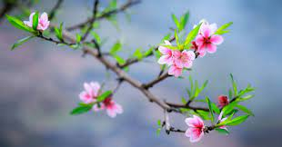
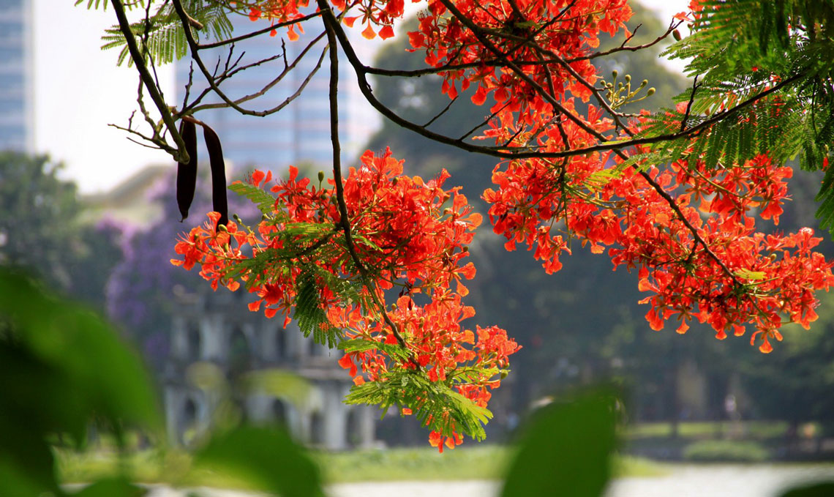
MÙA XUÂN, MÙA HÈ
Mùa xuân hoa nở đẹp tươi
Bướm con bướm mẹ ra chơi hoa hồng.
Bướm mẹ hút mật đầu bông
Bướm con đùa với nụ hồng đỏ hoe.
Vui sao khi chớm vào hè
Xôn xao tiếng sẻ tiếng ve báo mùa.
Rộn ràng là một cơn mưa
Trên đồng bông lúa cũng vừa uốn câu.
Trần Đăng Khoa
Bạ
Notes:
Nguồn sưu tầm

Slide 7
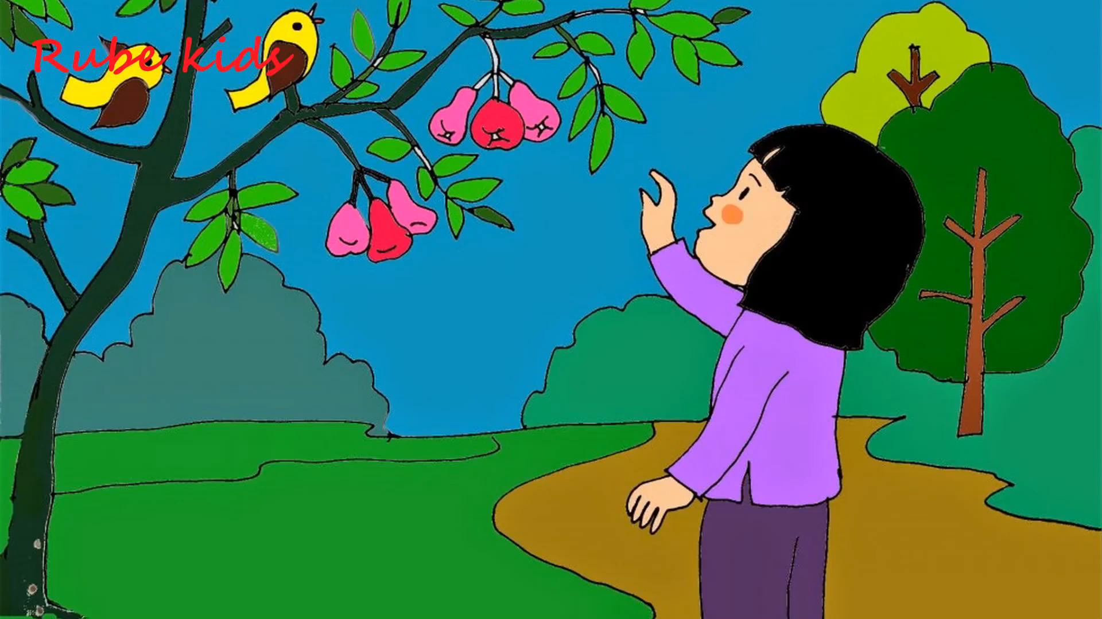

Slide 8

2. Chia sẻ với các bạn điều em thích nhất trong câu chuyện, bài thơ em đã đọc.
Tên câu chuyện, bài thơ
Điều em thích nhất trong câu chuyện, bài thơ đó.

Slide 9

Dặn dò
Đọc cho người thân nghe bài thơ về mùa, chia sẻ điều em thích nhất trong bài thơ đó.

